Slide 1
GitOps and ArgoCD

Slide 2
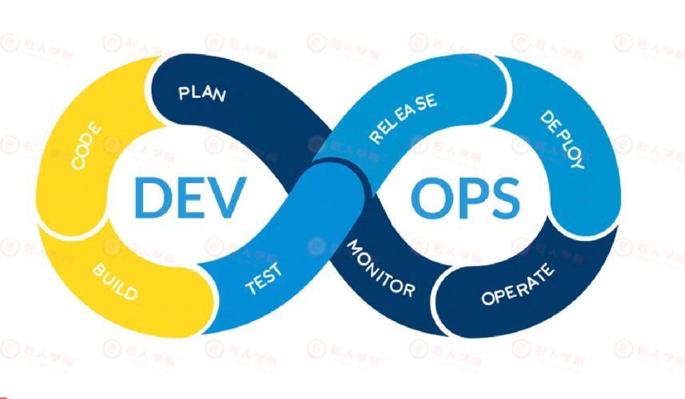
Devops
Notes:
DevOps（Development和Operations的组合词）是一种重视“软件开发人员（Dev）”和“IT运维技术人员（Ops）”之间沟通合作的文化、运动或惯例。它旨在打破开发和运维之间的传统壁垒，通过自动化流程和工具，实现软件的快速、可靠交付和持续改进，强调开发、测试、运维等环节的紧密协作与无缝衔接。

Slide 3
什么是 GitOps？
GitOps 在 2017 年被提出作为 Kubernetes 集群管理和应用交付的一种方式，利用 Git 作为声明性基础设施和应用程序的单一真实源（single source of truth）。在 GitOps 中，集群中运行的软件代理可以在运行状态和 Git 发生任何差异时发出告警，Kubernetes 协调器会根据情况自动更新或回滚集群。Git 作为交付流水线的中心，开发人员可以使用熟悉的工具发出 pull request，从而加速和简化 Kubernetes 的应用部署和操作任务。
GitOps 是一种基于版本控制系统（如 Git）的运维实践，将 Git 作为基础设施和应用程序的唯一事实来源。通过声明式配置，系统自动同步 Git 仓库中的期望状态到实际运行环境，实现持续交付和自动化运维。其核心思想是“一切皆代码”，包括应用代码、配置、策略及环境定义
GitOps = IaC + Git + CI/CD
Notes:
从广义上来看，GitOps 与 DevOps 并不冲突，GitOps 是一种技术手段，而 DevOps 是一种文化。GitOps 是一种实现持续交付（Continuous Delivery）、持续部署（Continuous Deployment）和基础设施即代码（IaC）的工具和框架，它是支持 DevOps 文化的。
从狭义上来看，GitOps 与 DevOps 有以下几个区别：
首先，GitOps 是以目标为导向的。它使用 Git 来维护期望状态，并不断调整实际状态，最终与期望状态相匹配。而 DevOps 更多关注的是最佳实践，这些实践可以普遍应用于企业的每一个流程。
其次，GitOps 采取声明式的操作方法，而 DevOps 同时接受声明式和命令式的方法，所以 DevOps 除了适用于容器环境之外，还适用于虚拟机和裸机环境。
最后，GitOps 重新定义了云原生场景下的 CI/CD，它以 Git 作为中心的不可变状态声明，以加快持续部署速度。
GitOps = IaC + Git + CI/CD，即基于 IaC 的版本化 CI/CD。它的核心是使用 Git 仓库来管理基础设施和应用的配置，并且以 Git 仓库作为基础设施和应用的单一事实来源，你从其他地方修改配置（比如手动改线上配置）一概不予通过。
Git 仓库中的声明式配置描述了目标环境当前所需基础设施的期望状态，借助于 GitOps，如果集群的实际状态与 Git 仓库中定义的期望状态不匹配，Kubernetes reconcilers 会根据期望状态来调整当前的状态，最终使实际状态符合期望状态。
另一方面，现代应用的开发更多关注的是迭代速度和规模，拥有成熟 DevOps 文化的组织每天可以将代码部署到生成环境中数百次，DevOps 团队可以通过版本控制、代码审查以及自动测试和部署的 CI/CD 流水线等最佳实践来实现这一目标，这就是 GitOps 干的事情。
GitOps 是一种基于版本控制系统（如 Git）的运维实践，将 Git 作为基础设施和应用程序的唯一事实来源。通过声明式配置，系统自动同步 Git 仓库中的期望状态到实际运行环境，实现持续交付和自动化运维。其核心思想是“一切皆代码”，包括应用代码、配置、策略及环境定义

Slide 4
GitOps 原理
#1. 整个系统以声明的方式描述。
有了 Gitops, Kubernetes 只是许多现代云原生工具中的一种，这些工具都是“声明式的”，可以被视为代码。声明式意味着配置是由一组事实而不是一组指令来保证的。在 Git 中对应用程序的声明进行版本化后，就有了唯一的真实来源，应用程序可以在 Kubernetes 上轻松部署和回滚。更重要的是，当发生问题时，集群基础设施也可以可靠的快速复制。
#2. 在 Git 中对系统状态进行版本控制。
通过将系统声明存储在版本控制系统中，并作为规范的真实来源，就有了唯一的地方派生和驱动所有东西。这种方式淡化了回滚，可以使用“Git revert”返回到之前的应用状态。基于 Git 出色的安全保证，还可以使用 SSH 密钥对提交进行签名，以加强对代码作者和出处的安全验证。
#3. 可自动将已批准的变更应用于系统。
将声明的状态保存在 Git 之后，下一步是允许在系统中自动应用状态的任何变更。重要的是，不需要认证就可以对系统进行更改。在 GitOps 中，环境是隔离的，状态定义位于环境之外，从而区分要做什么和要怎么做。
#4. 软件代理确保正确性并在状态不一致时发出告警。
一旦系统状态被声明并处于版本控制之下，当实际情况与期望不匹配时，软件代理就会发出通知。使用代理还可以确保整个系统能够自我修复。关于自我修复，指的不仅仅是节点或 pod 失效（这些由 kubernetes 处理），而是具有更广泛的意义，比如在人为错误等。在这种情况下，软件代理充当了操作的反馈和控制循环。

Slide 5
GitOps 的主要好处
应用 GitOps 最佳实践有很多好处:
1. 提高生产力 集成反馈控制回路的自动化持续部署加快了平均部署时间，帮助团队将每天可交付的变更提升 30-100 倍以上，提高总体开发产出 2-3 倍。
2. 增强研发体验 推送代码而不是容器，开发人员可以使用 Git 等熟悉的工具更快管理 Kubernetes 的更新和特性，而无需了解 Kubernetes 的内部情况。新入职的开发人员可以在几天内(而不是几个月)迅速提升速度并提高生产率。
3. 增强稳定性 当我们用 Git 工作流来管理集群时，会自动获得 Kubernetes 之外的所有集群变更的审计日志。对何人、在何时、对集群做了什么进行审计跟踪，可以遵从 SOC 2 的要求并确保稳定性。
4. 更高的可靠性 借助 Git 的恢复/回滚和 fork 功能，可以获得稳定和可重复的回滚。因为整个系统都在 Git 中描述，所以在崩溃后，也有唯一的真实来源来恢复，可以将恢复时间(MTTR)从几个小时减少到几分钟。
5. 一致性和标准化 由于 GitOps 为基础设施、应用程序和 Kubernetes 附加组件的更改提供了统一的模型，因此可以在整个组织中拥有一致的端到端工作流。不仅持续集成和持续部署流水线都是由 pull request 驱动的，而且运维任务也完全可以通过 Git 反复触发。
6. 强大的安全保障 Git 强大的正确性和安全性保证，用于跟踪和管理更改的强大加密技术的支持，以及为变更签名以证明作者和来源的能力，是安全定义所需集群状态的关键。

Slide 6
Git 支持基础设施即代码(IaC)工具
Kubernetes 只是许多现代云原生工具之一，这些工具都是“声明性的”，可以被视为代码。声明性意味着配置是由一组事实来保证的，而不是一组指令，例如，“有 10 个 redis 服务器”，而不是“启动 10 个 redis 服务器，然后告诉我它是否工作”。
使用声明性工具，整个配置文件集可以在 Git 中进行版本控制。通过使用 Git 作为真实的来源，应用程序更在 Kubernetes 上容易部署和回滚。更重要的是，当发生问题时，集群基础设施可以可靠、快速的从 Git 中重建。
IaC 工具 vs GitOps
基础设施即代码作为可按需配置服务器的工具已经存在很长一段时间了，这些工具起源于通过代码控制工具维护基础架构配置的版本、备份和可复制的概念。
但现在 Kubernetes 几乎完全是声明式的，再加上不可变的容器，可以将这些概念扩展到管理应用程序及其操作系统。
Git 能够管理和比较基础设施和应用程序的当前状态，从而通过完整的审计跟踪进行测试、部署、回滚和前滚，这包含了 GitOps 哲学及其最佳实践。由于 Kubernetes 几乎完全通过声明式配置进行管理，而且容器是不可变的，让这一切成为可能。
我们通过 Terraform 和 Ansible 来配置服务器，在 Git 中对这些配置文件进行备份和版本控制。IaC 工具及其相关配置文件构成了 GitOps 工作流的核心，以便在发生问题时，能够近乎实时的恢复集群。

Slide 7
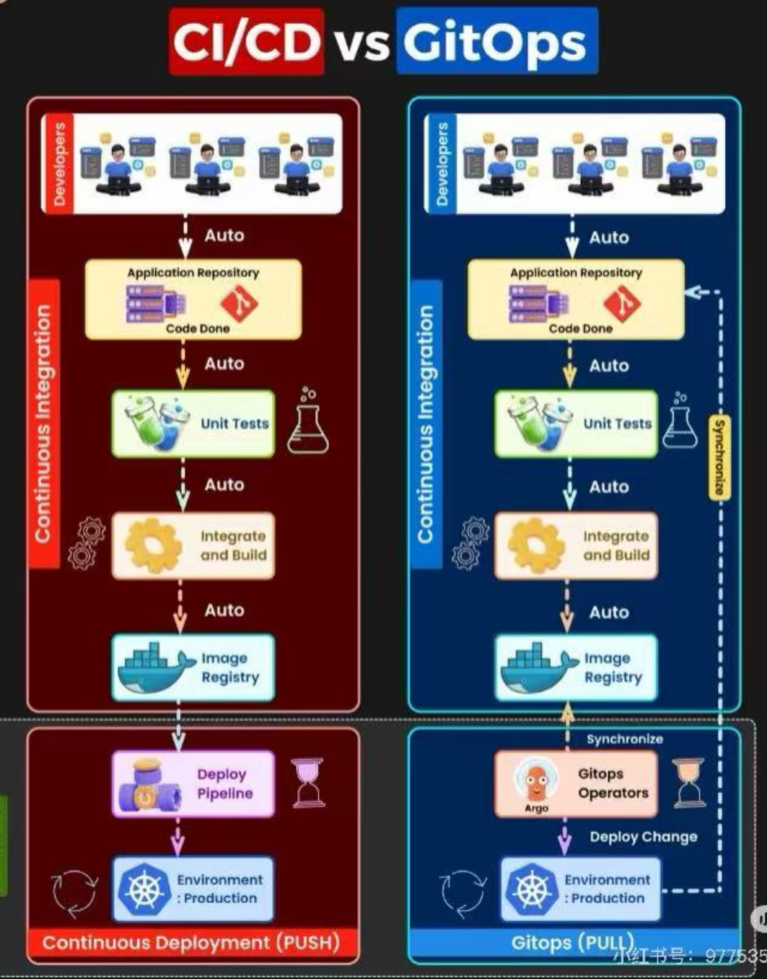
Pull 流水线 vs Push 流水线
Notes:
https://www.xiaohongshu.com/explore/676b64d500000000090176f2?app_platform=ios&app_version=8.84.1&share_from_user_hidden=true&xsec_source=app_share&type=video&xsec_token=CBozOwbRdSoWsR4kL3o5V1xsHplZdQiDAAGhRdXLx8nc0=&author_share=1&xhsshare=WeixinSession&shareRedId=ODZEMUdLNk02NzUyOTgwNjY0OTc3ODxM&apptime=1748497726&share_id=5f9433c5a3074213b5eb343b0d950c60&wechatWid=1bde52b583e7b4c0f475d564737e08b7&wechatOrigin=menu

Slide 8
Argocd
Argo CD 是作为一个 Kubernetes 控制器来实现的，它能持续监控运行中的应用程序，并将当前的实时状态与所需的目标状态（在 Git 仓库中指定）进行比较。 如果部署的应用程序的实时状态与目标状态有偏差，则会被视为 "不同步"。 Argo CD 会报告并可视化差异，同时提供自动或手动同步实时状态的功能，使其恢复到所需的目标状态。 对 Git 仓库中的所需目标状态所做的任何修改都会自动应用并反映在指定的目标环境中。

Slide 9
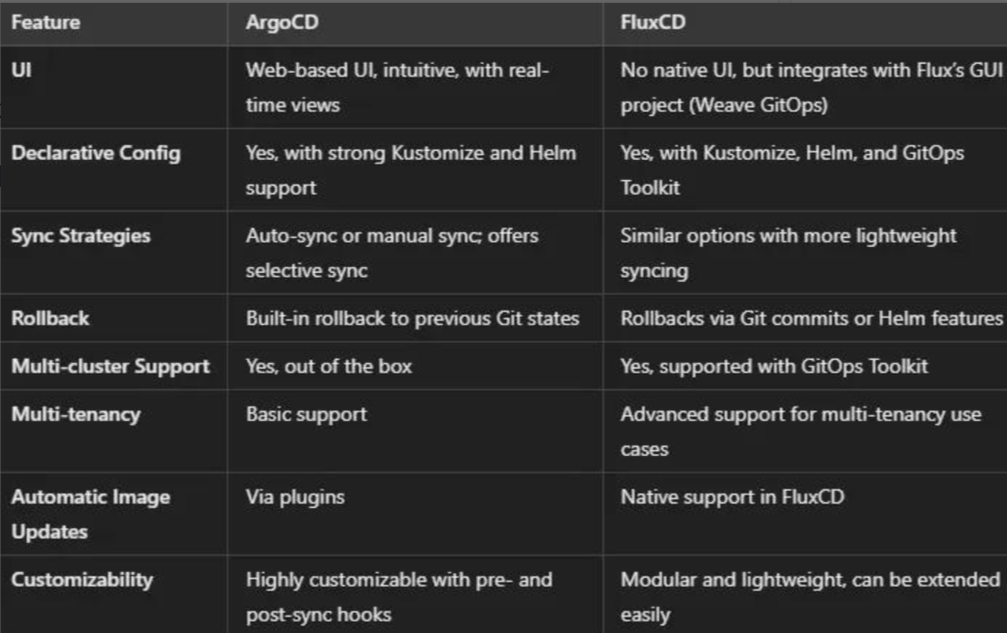
argocd 和 fluxcd
Notes:
ArgoCD
ArgoCD是一个用于Kubernetes的声明式、GitOps持续交付工具。
它属于更广泛的Argo项目，包括像Argo Workflows这样的其他工具，因此适合已经投资于Argo生态系统的团队。
ArgoCD的主要特性包括：声明式UI和CLI：ArgoCD提供了一个基于Web的UI和CLI支持，用于管理和可视化应用。
自动同步：ArgoCD会自动将Git中的期望状态同步到集群中。
多集群支持：它可以管理多个Kubernetes集群。
应用回滚：ArgoCD允许轻松回滚到存储在Git中的任何先前状态，提供了一种强大的撤消更改的方法。
可定制的钩子：它支持预同步和后同步钩子，以实现对应用更新的精细控制。
FluxCD
FluxCD是另一个专为Kubernetes上的持续部署设计的强大工具。
它属于CNCF（云原生计算基金会），意味着它享有广泛的社区支持，并且具有强大的插件生态系统。
FluxCD的主要特性包括：轻量级和模块化：FluxCD被设计为轻量级和高度模块化的。它可以与其他GitOps工具（如Helm和Kustomize）集成。
GitOps工具包：FluxCD v2基于GitOps工具包，这是一组可独立或组合使用的可重用组件。
自动镜像更新：FluxCD内置了镜像自动化功能，可以自动更新Git仓库中的容器镜像版本。
多租户支持：FluxCD提供了强大的多租户支持，允许不同团队在同一Kubernetes集群中管理自己的工作负载。
Helm支持：它与Helm紧密集成以管理应用，使使用Helm图表作为GitOps工作流程的一部分更加容易。

Slide 10
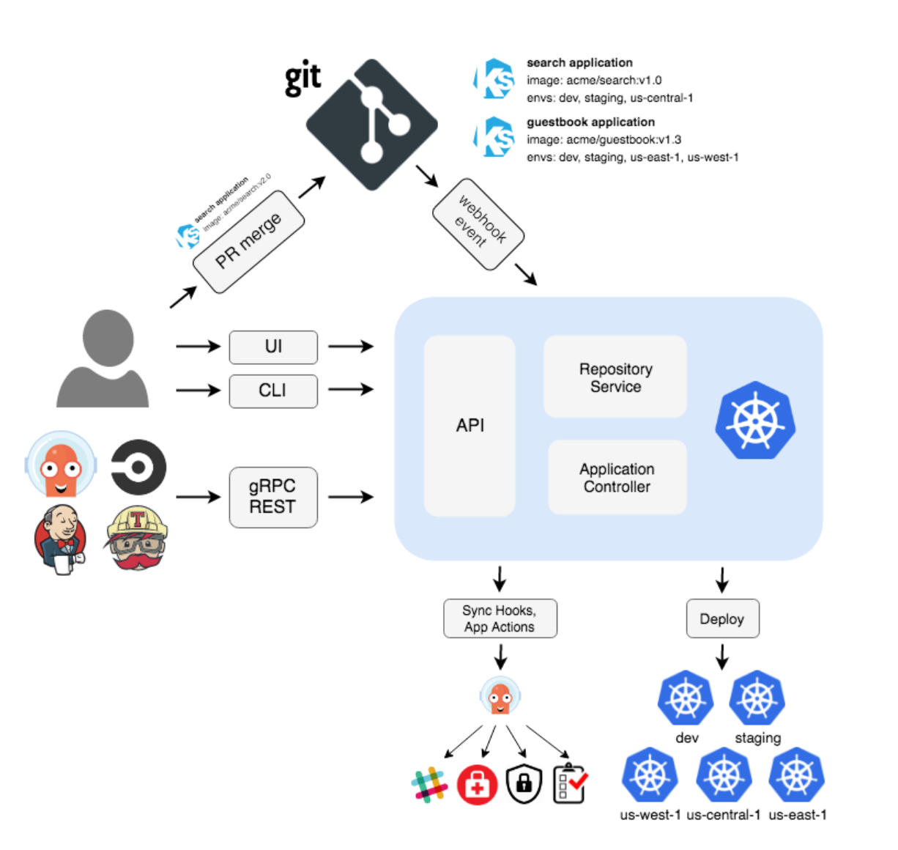
argocd 框架
Notes:
检索 -- Repository Server
检索阶段会克隆应用声明式配置清单所在的 Git 仓库，并将其缓存到本地存储。包含 Kubernetes 原生的配置清单、Helm Chart 以及 Kustomize 配置清单。履行这些职责的组件就是 Repository Server。
调谐 -- Application Controller
调谐（Reconcile）阶段是最复杂的，这个阶段会将 Repository Server 获得的配置清单与反映集群当前状态的实时配置清单进行对比，一旦检测到应用处于 OutOfSync 状态，Application Controller 就会采取修正措施，使集群的实际状态与期望状态保持一致。
呈现 -- API Server
最后一个阶段是呈现阶段，由 Argo CD 的 API Server 负责，它本质上是一个 gRPC/REST Server，提供了一个无状态的可视化界面，用于展示调谐阶段的结果。同时还提供了以下这些功能：
应用管理和状态报告；
调用与应用相关的操作（例如同步、回滚、以及用户自定义的操作）；
Git 仓库与集群凭证管理（以 Kubernetes Secret 的形式存储）；
为外部身份验证组件提供身份验证和授权委托；
RBAC 增强；
Git Webhook 事件的监听器/转发器。

Slide 11
argocd简单应用部署
Argo CD 中的 Application 定义了 Kubernetes 资源的来源（Source）和目标（Destination）。来源指的是 Git 仓库中 Kubernetes 资源配置清单所在的位置，而目标是指资源在 Kubernetes 集群中的部署位置。
来源可以是原生的 Kubernetes 配置清单，也可以是 Helm Chart 或者 Kustomize 部署清单。
目标指定了 Kubernetes 集群中 API Server 的 URL 和相关的 namespace，这样 Argo CD 就知道将应用部署到哪个集群的哪个 namespace 中。
简而言之，Application 的职责就是将目标 Kubernetes 集群中的 namespace 与 Git 仓库中声明的期望状态连接起来。
Notes:
Argo CD 中的 Application 定义了 Kubernetes 资源的来源（Source）和目标（Destination）。来源指的是 Git 仓库中 Kubernetes 资源配置清单所在的位置，而目标是指资源在 Kubernetes 集群中的部署位置。
来源可以是原生的 Kubernetes 配置清单，也可以是 Helm Chart 或者 Kustomize 部署清单。
目标指定了 Kubernetes 集群中 API Server 的 URL 和相关的 namespace，这样 Argo CD 就知道将应用部署到哪个集群的哪个 namespace 中。
简而言之，Application 的职责就是将目标 Kubernetes 集群中的 namespace 与 Git 仓库中声明的期望状态连接起来。
Application 的配置清单示例：
如果有多个团队，每个团队都要维护大量的应用，就需要用到 Argo CD 的另一个概念：项目（Project）。

Slide 12
argocd简单应用部署
Argo CD Project
Argo CD 中的项目（Project）可以用来对 Application 进行分组，不同的团队使用不同的项目，这样就实现了多租户环境。项目还支持更细粒度的访问权限控制：
限制部署内容（受信任的 Git 仓库）；
限制目标部署环境（目标集群和 namespace）；
限制部署的资源类型（例如 RBAC、CRD、DaemonSets、NetworkPolicy 等）；
定义项目角色，为 Application 提供 RBAC（与 OIDC group 或者 JWT 令牌绑定）。
Notes:
参数解释：
syncPolicy : 指定自动同步策略和频率，不配置时需要手动触发同步。
syncOptions : 定义同步方式。
CreateNamespace=true : 如果不存在这个 namespace，就会自动创建它。
automated : 检测到实际状态与期望状态不一致时，采取的同步措施。
selfHeal : 当集群世纪状态不符合期望状态时，自动同步。
prune : 自动同步时，删除 Git 中不存在的资源。
PruneLast： 在同步操作的最后再执行修剪操作，即其它资源已经部署且转为健康状态后再进行Prune。
RespectIgnoreDifferences：在同步阶段忽略期望状态的字段。
ApplyOutOfSyncOnly：仅对那些处于OutOfSync状态的资源执行同步操作。
Respect ignore difference configs： 该同步选项用于使 Argo CD 能够考虑在spec.ignoreDifferences默认情况下，Argo CD 在同步阶段也会被引用ignoreDifferences配置只是用来计算实时状态和期望状态之间的差异，
factor:该因子决定了每次重试失败后重试间隔如何呈指数增长。后续每次重试时，退避持续时间都会乘以该因子，直到达到最大持续时间。
directory recurse 默认情况下，目录应用程序只包含配置的存储库/路径根目录下的文件。要启用递归资源检测，请设置递归选择。

Slide 13
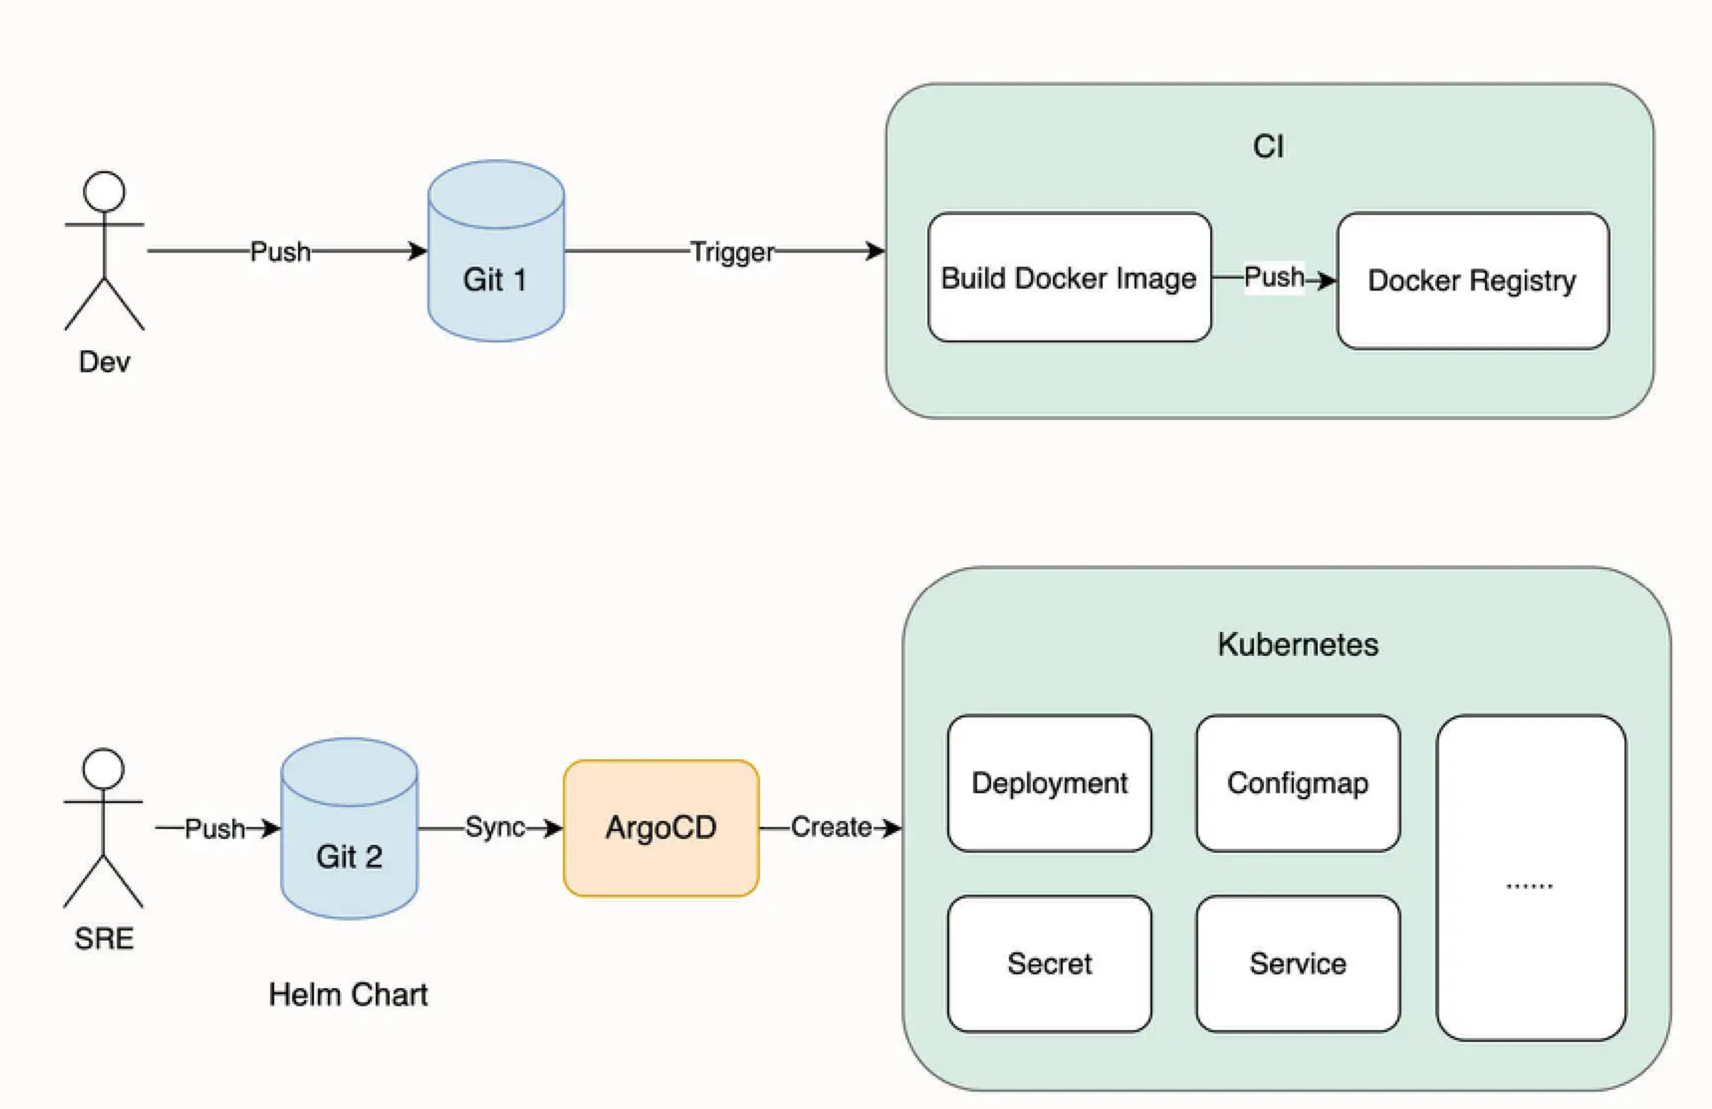
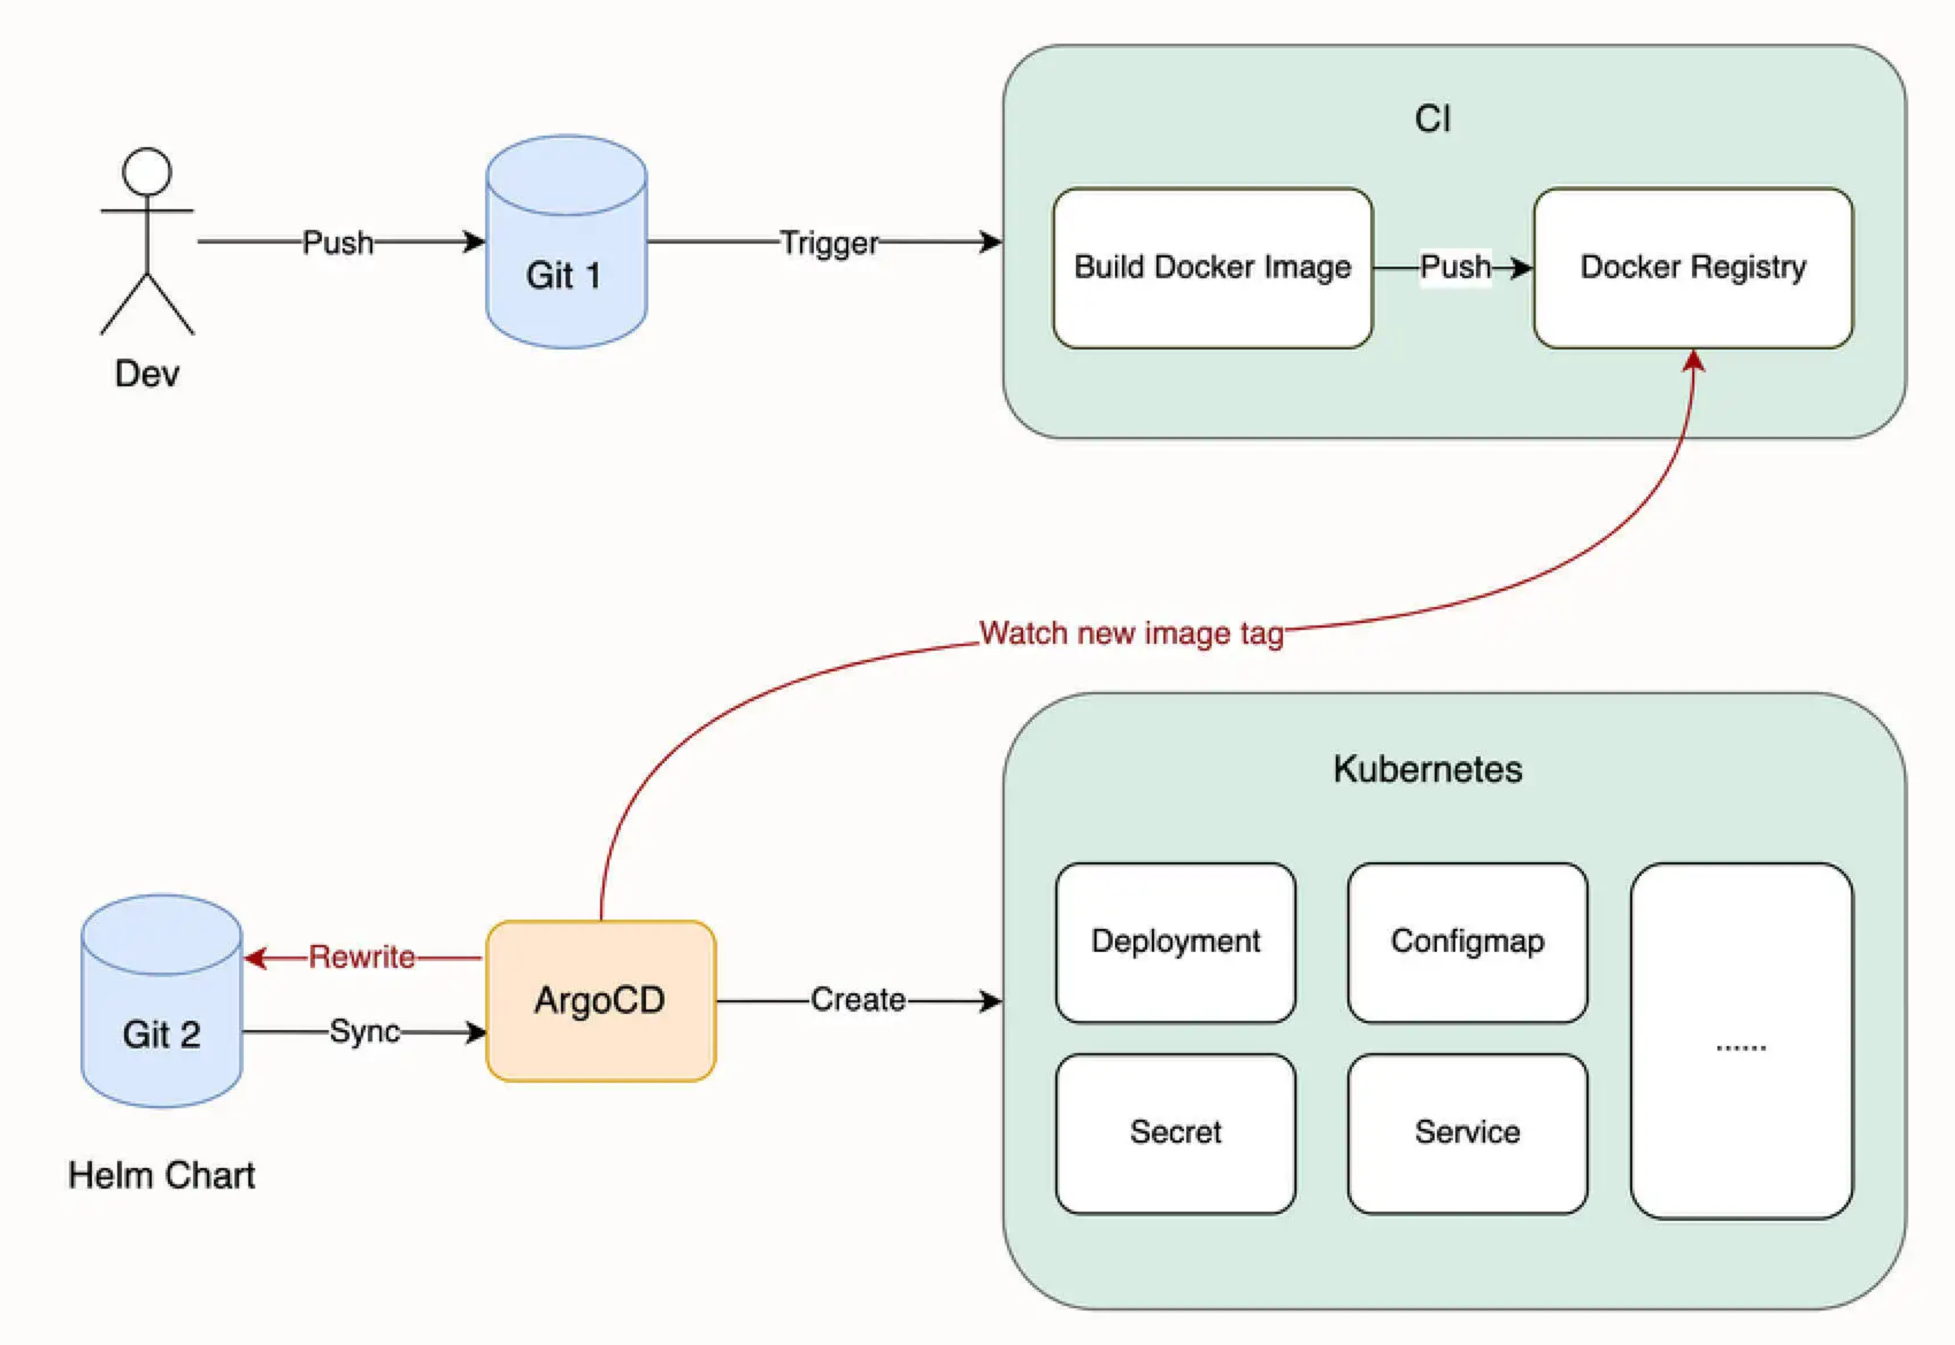
ArgoCD Image Updater
创建 Image Pull Secret
创建 Helm Chart 仓库
创建 ArgoCD Application
配置仓库访问权限
创建 ArgoCD 应用

Slide 14
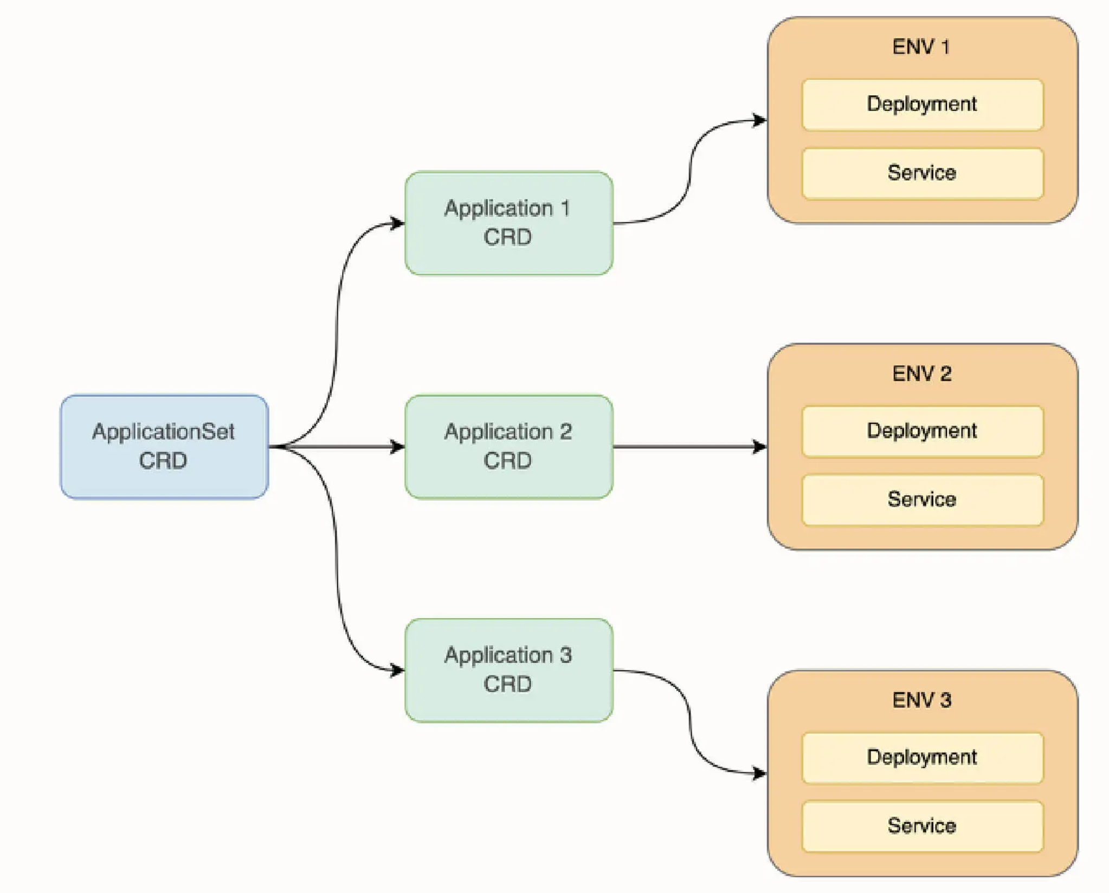
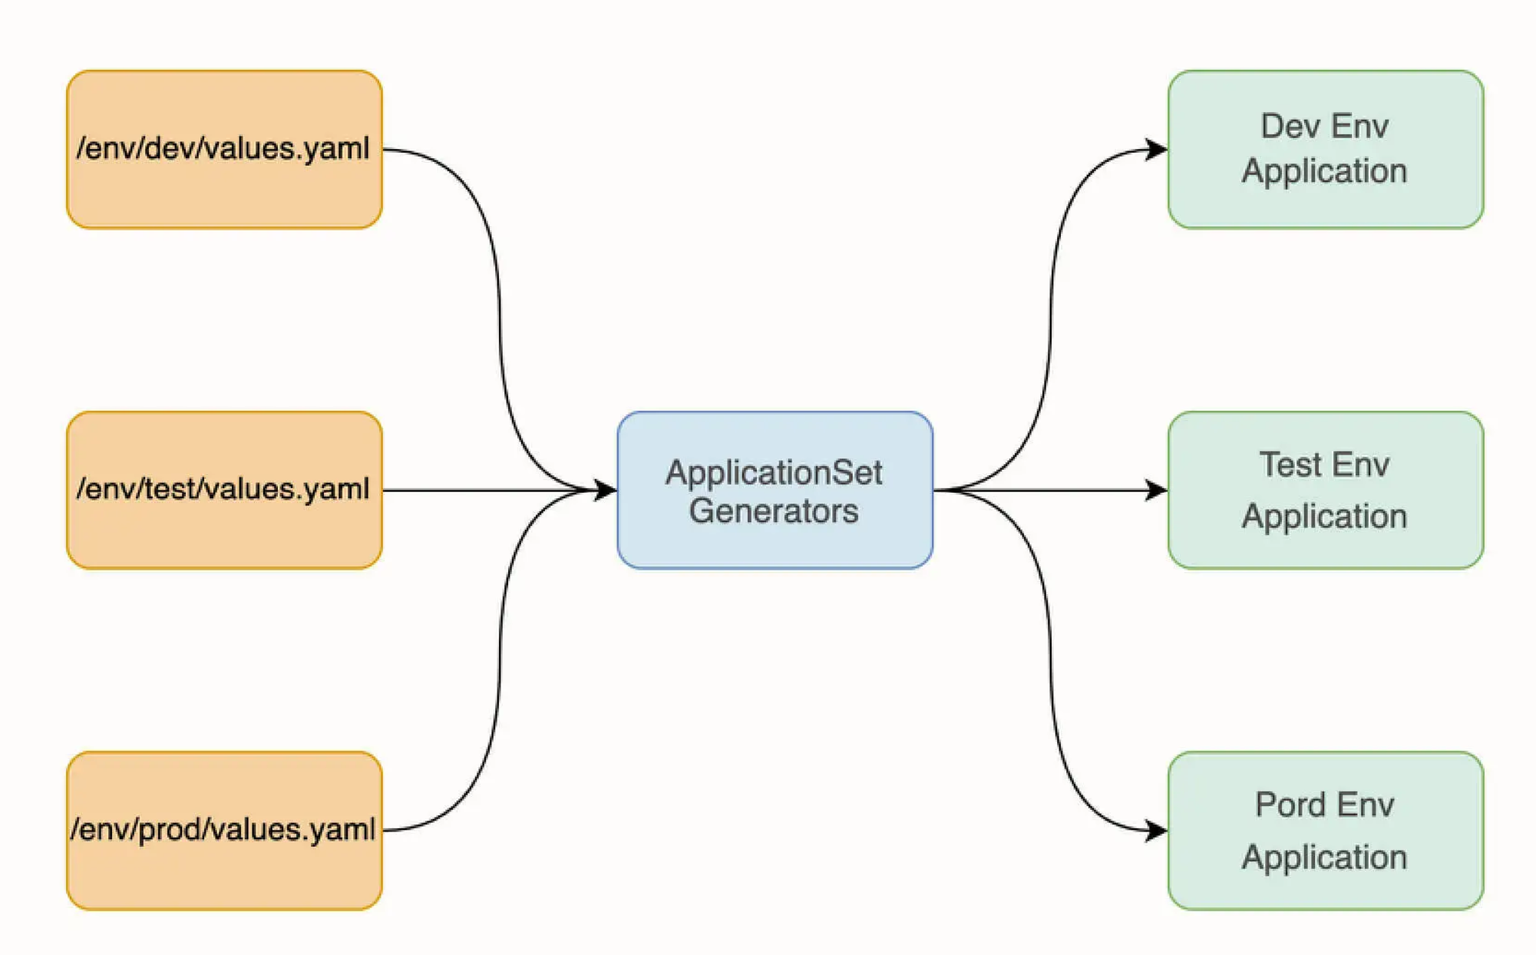
argocd 多环境部署
Notes:
我们来看看如何使用 ArgoCD ApplicationSet 来实现 GitOps 自动多环境管理，并通过 ArgoCD Generator 来达到“代码即环境”的效果。
在这张架构图中，我们会创建一个 ApplicationSet 对象，它是一个 Application 集合。它可以生成 Application CRD 资源，进而自动创建多个 ArgoCD 应用。不同应用实际上就对应了不同的环境。那么，ApplicationSet 怎么知道要创建几个 Application 对象呢？这就需要用到 ApplicationSet Generators 了。ApplicationSet Generators 是一个可以自动生成 Application 对象的生成器，它可以通过遍历 Git 仓库中的目录来决定生成几个 Application 对象。这么说有点抽象，你可以结合下面这张图来进一步理解。
我们再来看下 ApplicationSet。ApplicationSet 是这节课介绍的重点，它可以自动生成多个 Application 对象，不同的 Application 对象实际上对应了不同的环境。示例应用目录下有一个名为 applicationset.yaml 的文件，它定义了 ApplicationSet 的内容。
这里我们分成两部分来介绍，第一部分是 spec.generators，第二部分是 spec.template。Generators 指的是生成器。这里，我们使用 Git 生成器，并指定了 Helm Chart 仓库地址。请注意，你需要将这个地址替换为自己的仓库地址，如果仓库为私有权限，那么还需要在 ArgoCD 控制台配置仓库的凭据信息，具体你可以参考第 22 讲的内容。revision 的值的 HEAD，指的是远端最新修改的版本。files 字段是配置的重点，它通过通配符“*”号来匹配 env 目录下的 values.yaml 文件，并为 template 字段下的 path 变量提供值。接下来我们继续看 template 字段。你可以简单地理解为，template 实际上就是在为 Application 配置模板，结合生成器，它能够动态生成 Application 对象。例如，metadata.name 字段配置了每一个 Application 的名称，在这个例子中，path.basename 变量对应三个值，分别是 env 下子目录的名称，也就是 dev、test 和 prod。source.repoURL 字段表示 Helm Chart 的来源仓库，你也需要将它替换为你的仓库地址。此外，在 helm.valueFiles 里同样也用到了这个变量，在这里，我们为不同的环境指定了不同的 values.yaml，这样就实现了环境隔离。最后，destination.namespace 字段也使用了变量，它配置了部署应用的命名空间。最终，在这个例子中，ApplicationSet 会根据目录结构生成三个 Application 对象，而 Application 对象又会在不同的命名空间下部署示例应用，它们分别对应 dev、test 和 prod 环境。

Slide 15
apiVersion: argoproj.io/v1alpha1
kind: Application
metadata:
name: example
annotations:
argocd-image-updater.argoproj.io/frontend.allow-tags: regexp:^main
argocd-image-updater.argoproj.io/frontend.helm.image-name: frontend.image
argocd-image-updater.argoproj.io/frontend.helm.image-tag: frontend.tag
argocd-image-updater.argoproj.io/frontend.pull-secret: pullsecret:argocd/dockerhub-secret
argocd-image-updater.argoproj.io/image-list: frontend=zhuangy28/frontend
argocd-image-updater.argoproj.io/update-strategy: latest
argocd-image-updater.argoproj.io/write-back-method: git
spec:
destination:
namespace: gitops-example-updater
server: https://kubernetes.default.svc
project: default
source:
path: .
repoURL: https://github.com/0kindred0/kubernetes-example-helm.git
targetRevision: main
helm:
valueFiles:
- "values.yaml"
imageUpdater:
- image:
repository: zhuangy28/frontend
tag: latest
updateStrategy: SetByTag
registry: docker.io
auth:
secretRef:
name: dockerhub-secret
namespace: argocd
syncPolicy:
automated: {}
syncOptions:
- CreateNamespace=true

Slide 16
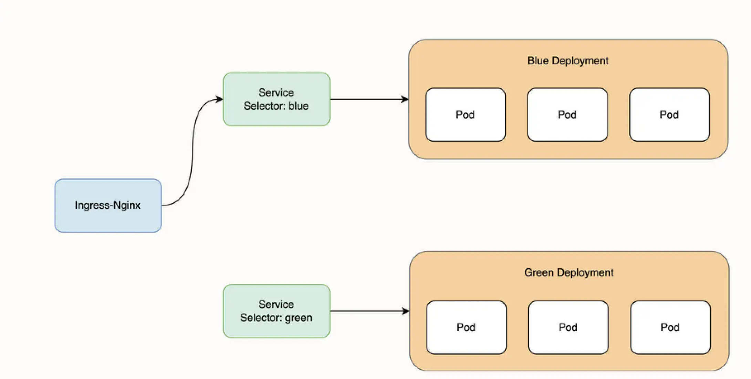
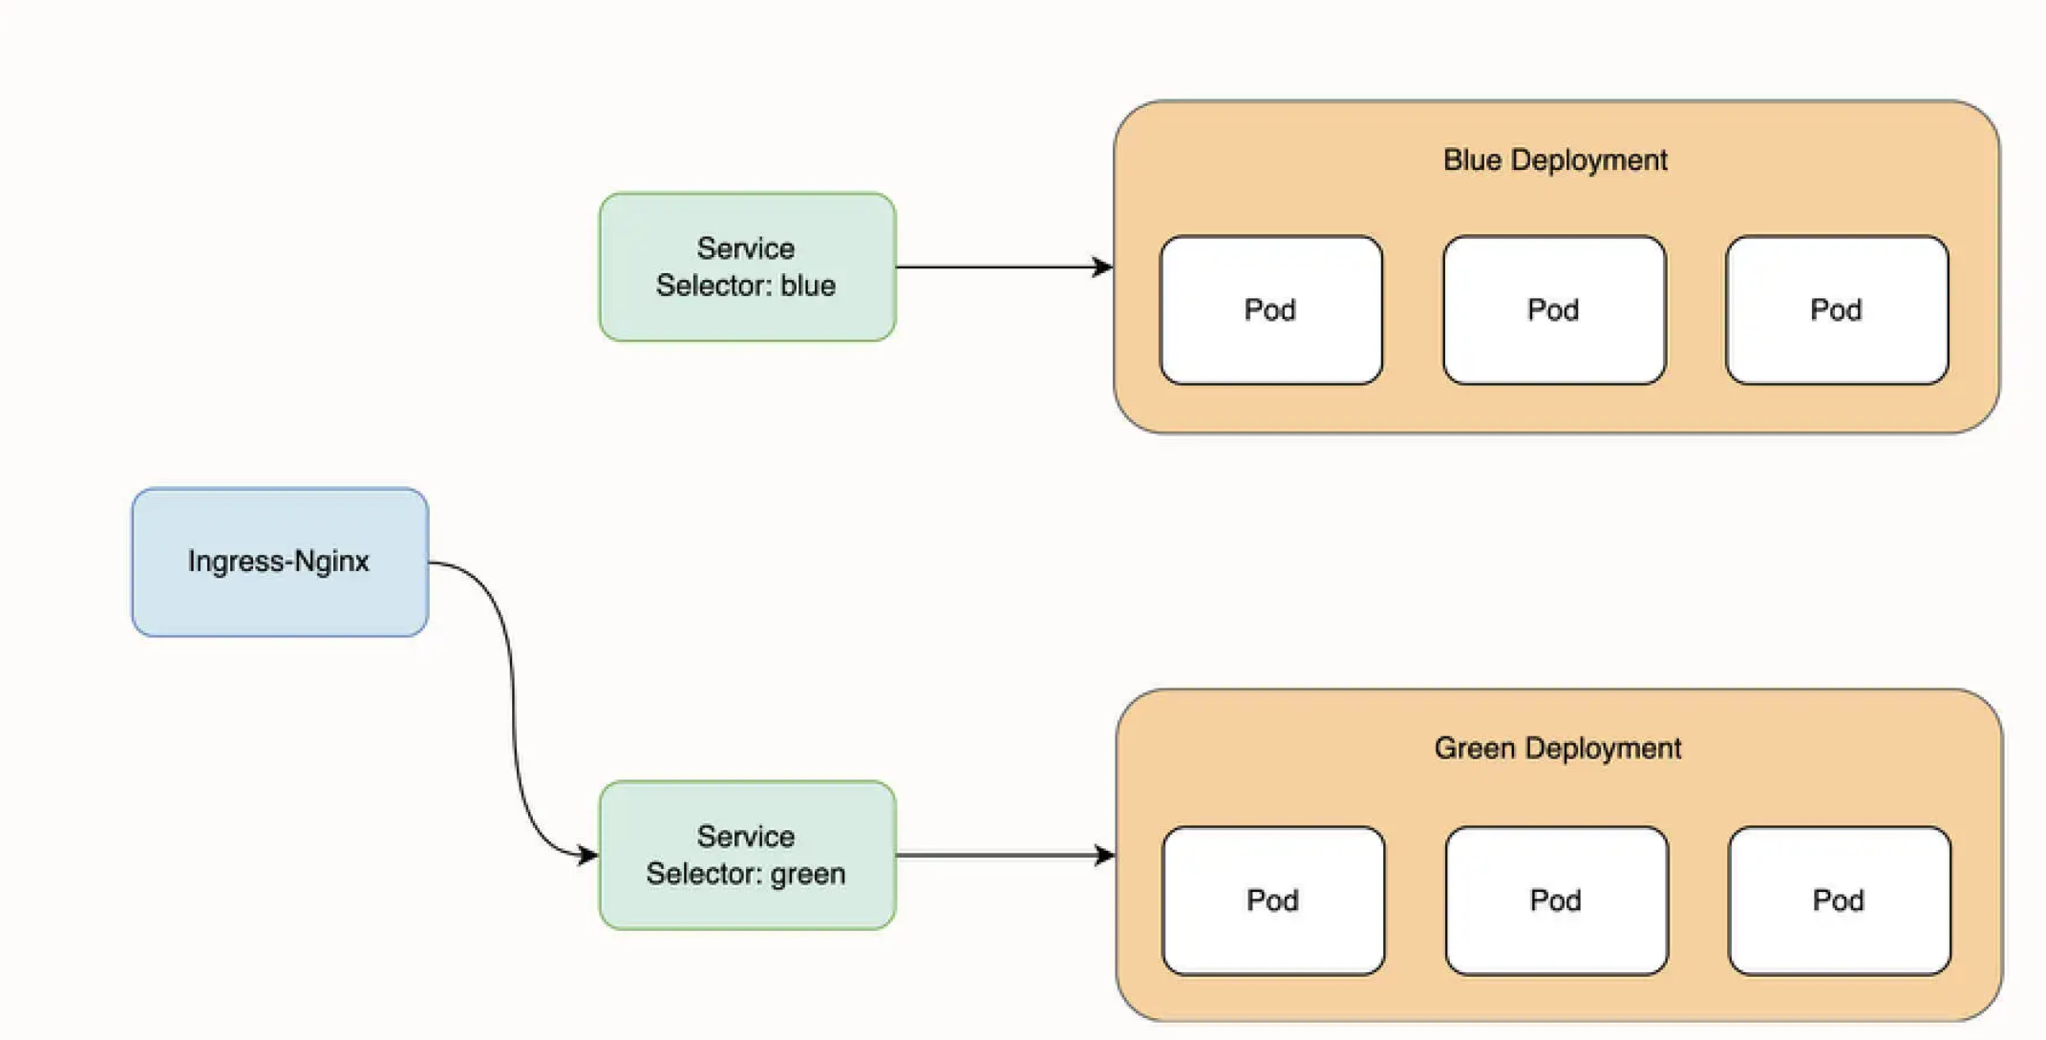
argocd 蓝绿部署

Slide 17
apiVersion: argoproj.io/v1alpha1
kind: Rollout
metadata:
name: bluegreen-demo
labels:
app: bluegreen-demo
spec:
replicas: 3
revisionHistoryLimit: 1
selector:
matchLabels:
app: bluegreen-demo
template:
metadata:
labels:
app: bluegreen-demo
spec:
containers:
- name: bluegreen-demo
image: argoproj/rollouts-demo:blue
imagePullPolicy: Always
ports:
- name: http
containerPort: 8080
protocol: TCP
resources:
requests:
memory: 32Mi
cpu: 5m
strategy:
blueGreen:
autoPromotionEnabled: true
activeService: bluegreen-demo

Slide 18
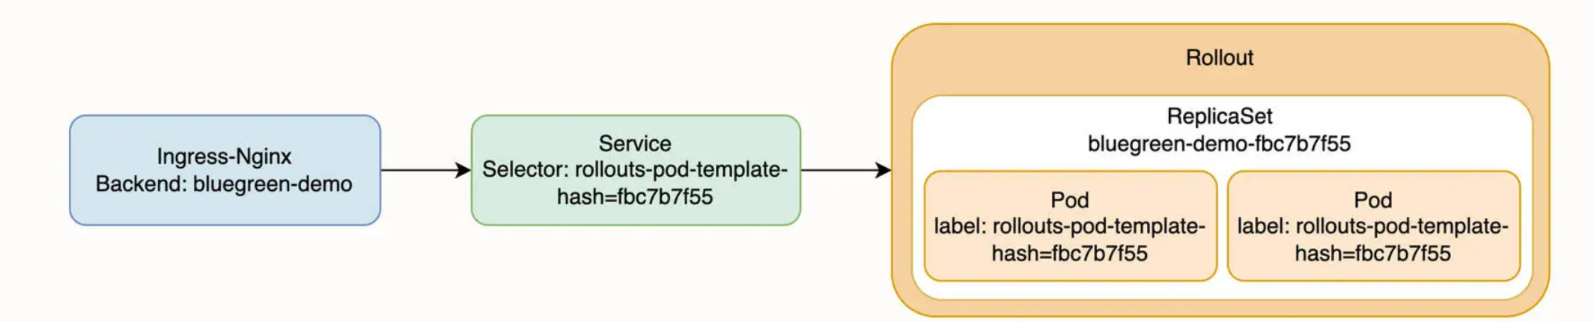
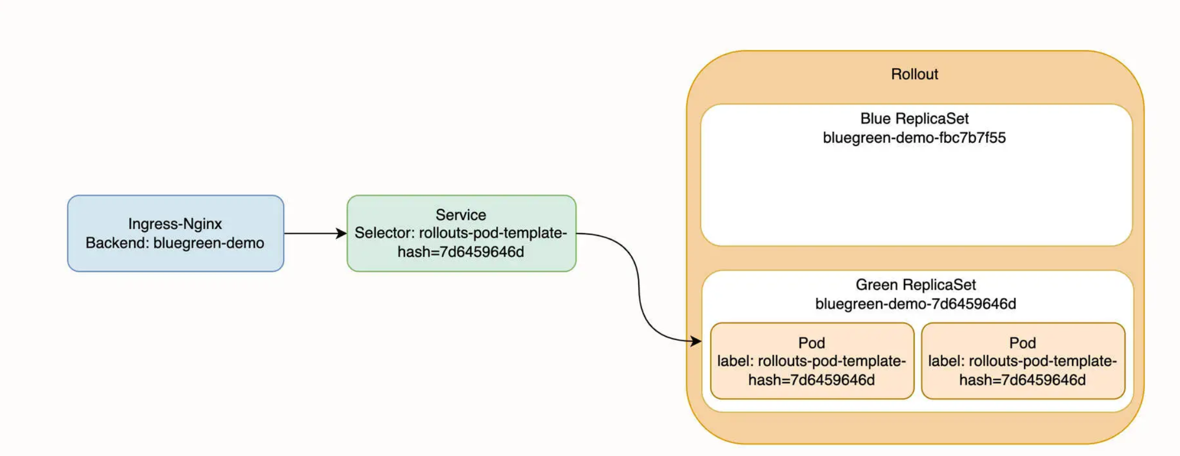
argocd 蓝绿部署
Notes:
那么，Argo Rollout 为什么能够帮助我们自动切换流量呢？接下来，我为你详细分析一下它的工作原理。在刚开始创建蓝色环境时，Ingress、Service 和 Rollout 的关系是下图这样。
在这个例子中，当 Rollout 对象创建后，Argo Rollout 将会随之创建 ReplicaSet 对象，名称为 blue-green-fbc7b7f55，这个 ReplicaSet 会在创建 Pod 时额外为 Pod 打上 rollouts-pod-template-hash=fbc7b7f55 的标签，同时为 Service 添加 rollouts-pod-template-hash=fbc7b7f55 选择器，这样，就打通了从 Ingress 到 Pod 的请求链路。当我们修改 Rollout 对象的镜像版本后，Argo Rollout 将会重新创建一个新的 ReplicaSet 对象，名称为 bluegreen-demo-7d6459646d，新的 ReplicaSet 也会在创建 Pod 时额外为 Pod 打上 rollouts-pod-template-hash=7d6459646d 标签。这时候蓝绿环境的 ReplicaSet 同时存在。当绿色环境的 Pod 全部就绪之后，Argo Rollout 会将 Service 原来的选择器删除，并添加 rollouts-pod-template-hash=7d6459646d 的选择器，这样就将 Service 指向了绿色环境的 Pod，从而达到了切换流量的目的。同时，Argo Rollout 还会将蓝色环境的 ReplicaSet 副本数缩容为 0，但并不删除它，而是把它作为灾备。如下图所示。
这样，当我们需要重新回滚到蓝色环境时，Argo Rollout 只需调整蓝色环境的 ReplicaSet 副本数并且修改 Service 的选择器，就可以达到快速回滚的目的。

Slide 19
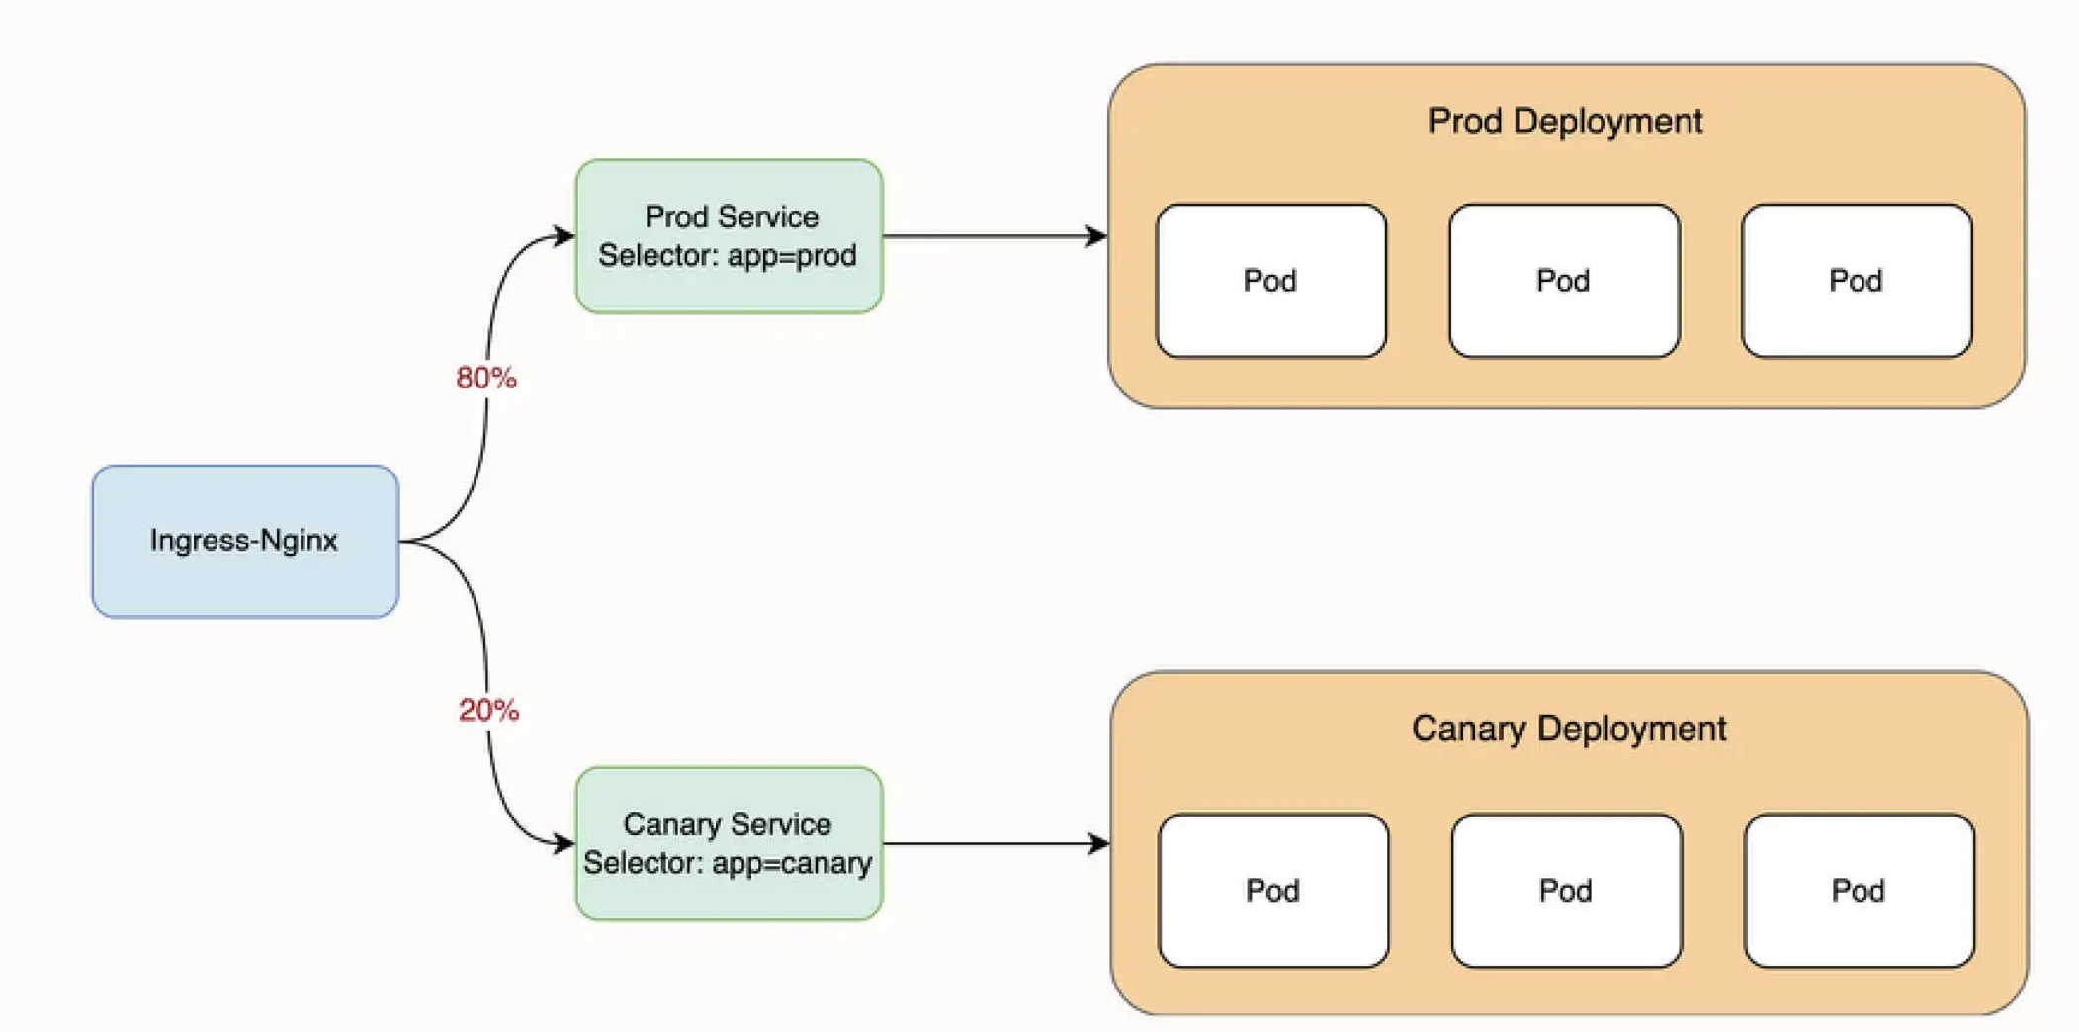
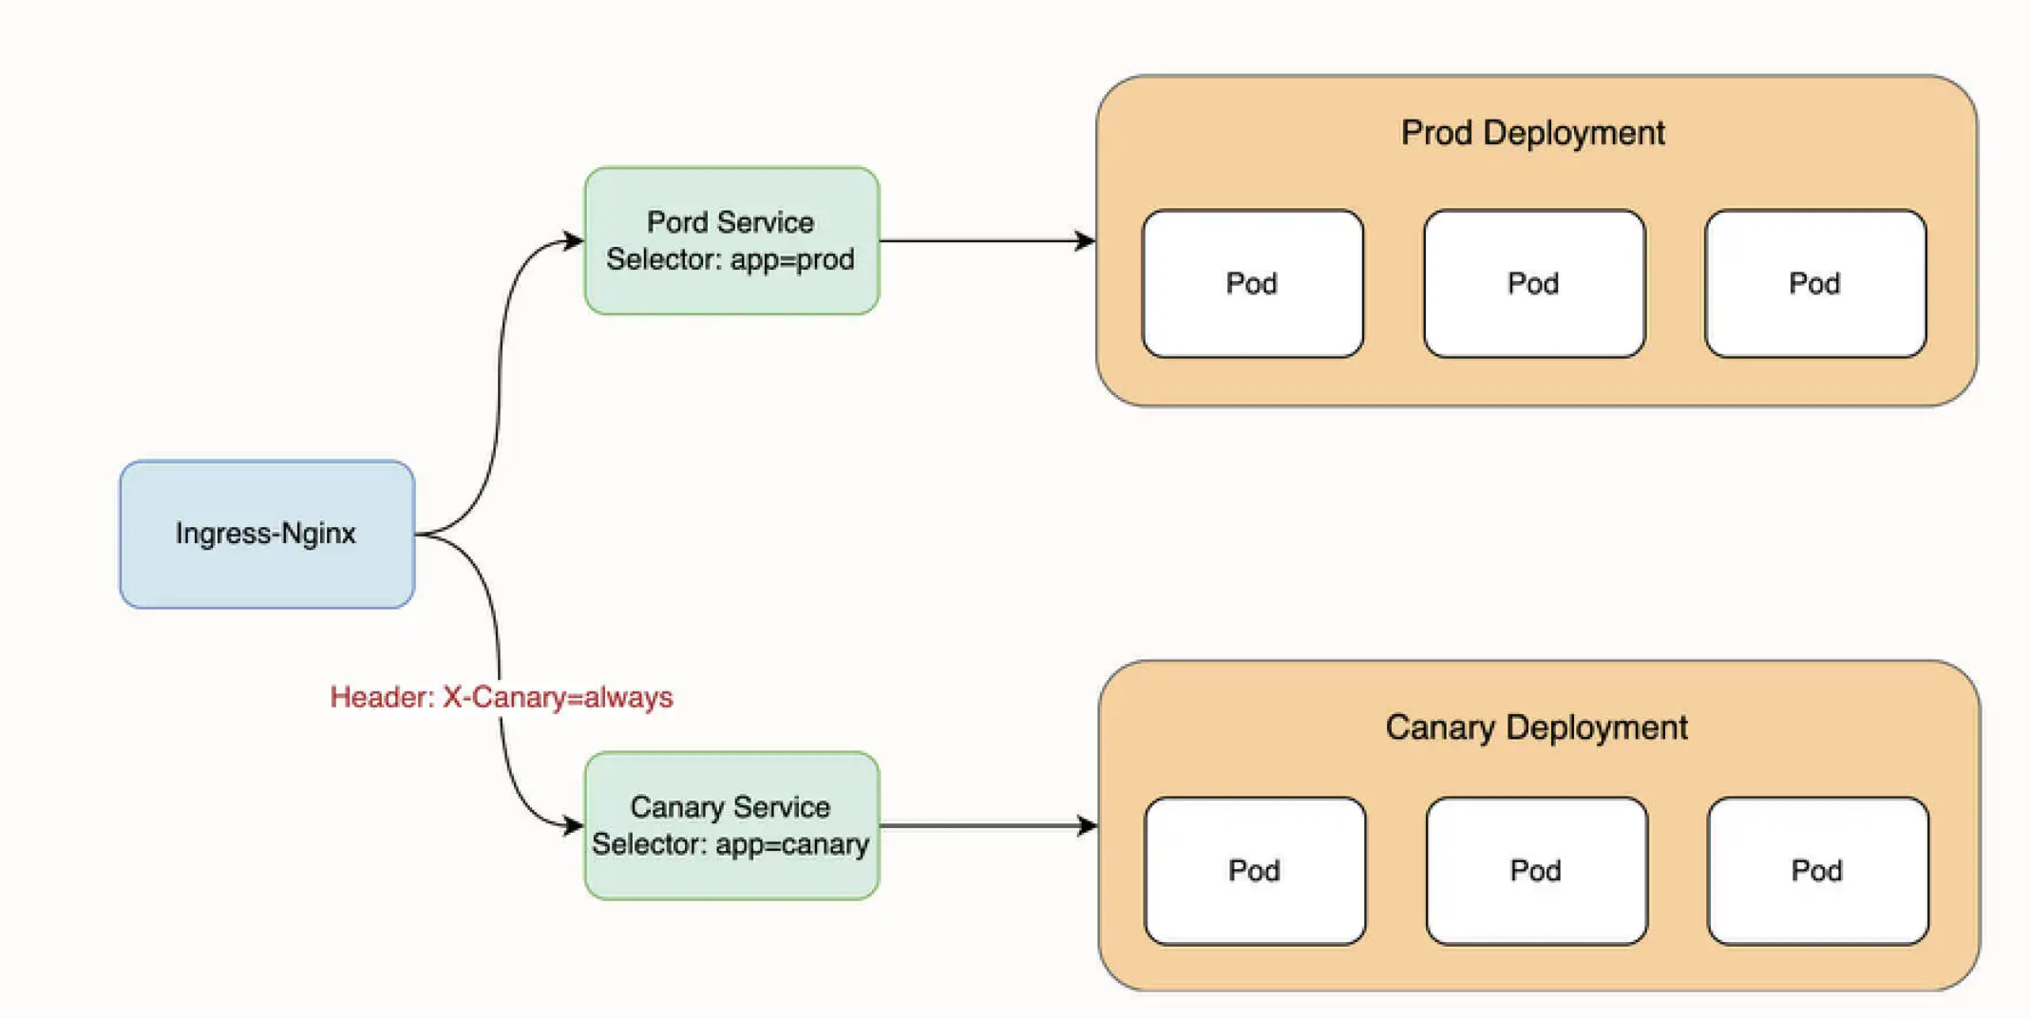
argocd 金丝雀部署
Notes:
相比较生产环境的 Ingress 策略，这段金丝雀环境的 Ingress 策略在 metadata.annotations 字段上有明显的差异，下面我简单介绍一下。nginx.ingress.kubernetes.io/canary 字段的值为 true，表示启用金丝雀发布策略。nginx.ingress.kubernetes.io/canary-weight 字段的值为 20，表示将 20% 的流量转发到金丝雀环境当中，实际上这是负载均衡的加权轮询机制。nginx.ingress.kubernetes.io/canary-by-header 字段的值为 X-Canary，代表当 Header 中包含 X-Canary 时，则无视流量比例规则，将请求直接转发到金丝雀环境中。所以，上面的 Ingress 策略实际上同时配置了基于请求流量比例以及请求头的金丝雀策略。现在，将金丝雀环境的 Ingress 策略应用到集群内。
在上面这段 Rollout 对象中，spec.template 字段和 Deployment 工作负载的字段定义是一致的，在这里，我们使用了 argoproj/rollouts-demo:blue 镜像来创建生产环境的工作负载，并定义了 strategy.canary 字段，它代表使用金丝雀发布的策略。其他的字段我也简单介绍一下。canaryService 表示金丝雀 Service 的名称，我们会在稍后创建它。stableService 表示生产环境 Service 的名称，同样也需要在稍后创建。canaryMetadata 和 stableMetadata 字段表示在金丝雀发布时，会将额外的标签增加到 Pod 中，它可以区分不同环境的 Pod。trafficRouting.nginx 字段表示使用 Ingress-Nginx 来管理流量，同时，trafficRouting.nginx.stableIngress 字段用来指定 Ingress 名称，这个 Ingress 需要我们提前创建。trafficRouting.nginx.additionalIngressAnnotations 字段用来配置特定的金丝雀流量识别策略，这里的含义是当请求头出现 X-Canary 时，就将流量转发到金丝雀环境中。此外，还有一项重要的配置：canary.steps，它是用来描述如何进行自动化金丝雀发布。

Slide 20
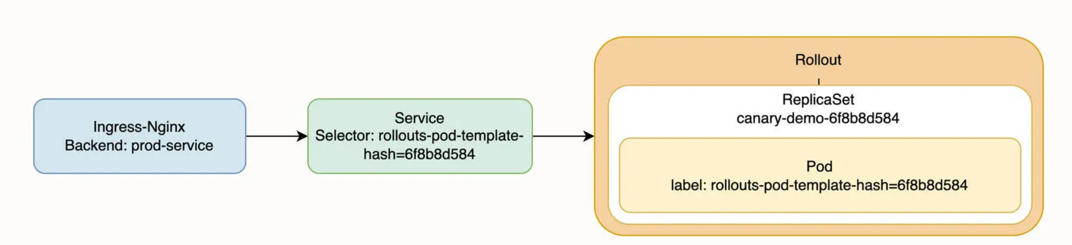
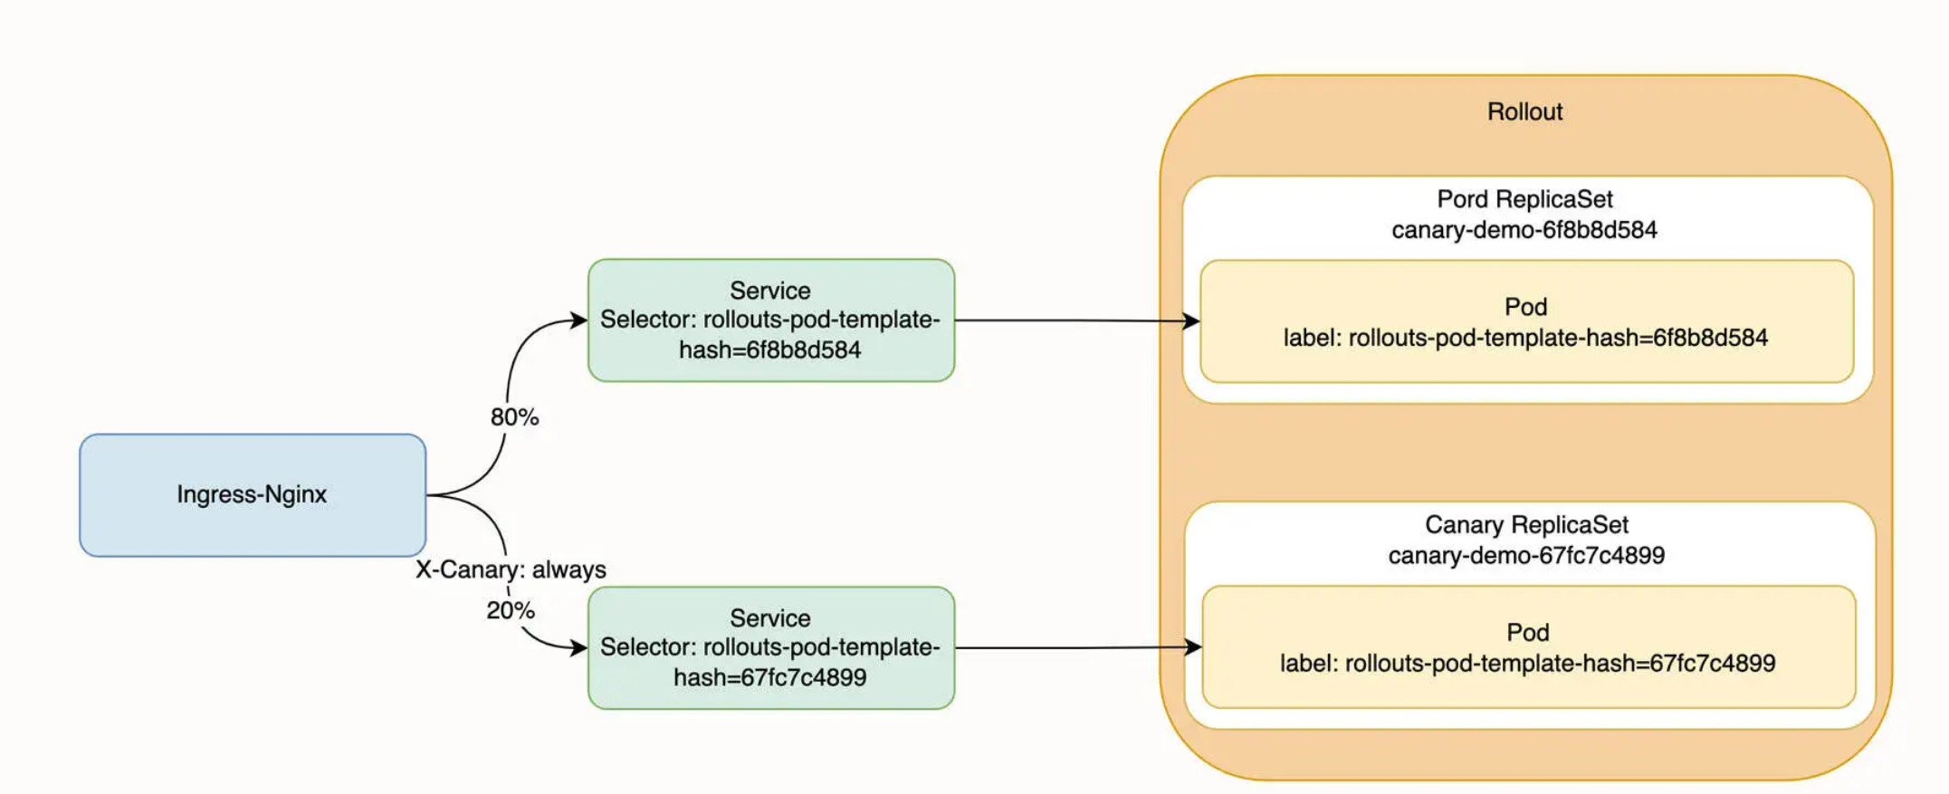
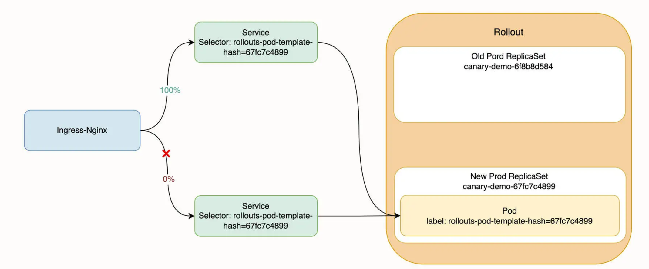
argocd 金丝雀部署
Notes:
Argo Rollout 实际上是在不同的金丝雀发布阶段，通过修改 ReplicaSet、Service 和 Ingress 对象来实现自动化的。在刚开始创建生产环境时，Ingress、Service 和 Rollout 对象的关系如下图所示。
上面的这条流量链路比较简单，首先，最外层 Ingress 在接收到流量后会将其转发到生产环境的 Service，Service 又通过选择器来匹配被 Rollout 对象管理的 Pod。当我们修改了 Rollout 的镜像版本并进行金丝雀发布时，Rollout 对象会创建一个新的金丝雀环境的 ReplicaSet 对象，并修改 Service 的标签选择器来匹配到金丝雀环境的 Pod。然后，再生成一个额外的 Ingress 对象来匹配需要转发到金丝雀环境的流量，包括按权重以及匹配 Header 的规则，如下图所示。
当处于不同的金丝雀阶段时，Argo Rollout 会自动修改 Ingress 对象的 nginx.ingress.kubernetes.io/canary-weight 注解的值，以此来控制不同比例的流量进入金丝雀环境。最后，当金丝雀发布的所有阶段都完成之后，Argo Rollout 还会自动将金丝雀环境提升为生产环境。具体的做法是，修改金丝雀环境的 Ingress 策略，将 nginx.ingress.kubernetes.io/canary-weight 注解的值修改为 0，同时将旧生产环境的 Service 的选择器修改为匹配金丝雀环境的 Pod，最后再将旧的生产环境的 ReplicaSet 缩容为 0，达到将金丝雀环境提升为生产环境的目的，如下图所示。

Slide 21
apiVersion: argoproj.io/v1alpha1
kind: Rollout
metadata:
name: canary-demo
labels:
app: canary-demo
spec:
replicas: 1
selector:
matchLabels:
app: canary-demo
template:
metadata:
labels:
app: canary-demo
spec:
containers:
- name: canary-demo
image: argoproj/rollouts-demo:green
imagePullPolicy: Always
ports:
- name: http
containerPort: 8080
protocol: TCP
resources:
requests:
memory: 32Mi
cpu: 5m
strategy:
canary:
canaryService: canary-demo-canary
stableService: canary-demo
canaryMetadata:
labels:
deployment: canary
stableMetadata:
labels:
deployment: stable
trafficRouting:
nginx:
stableIngress: canary-demo
additionalIngressAnnotations:
canary-by-header: X-Canary
steps:
- setWeight: 20
- pause: {}
- setWeight: 50
- pause:
duration: 30s
- setWeight: 70
- pause:
duration: 30s

Slide 22
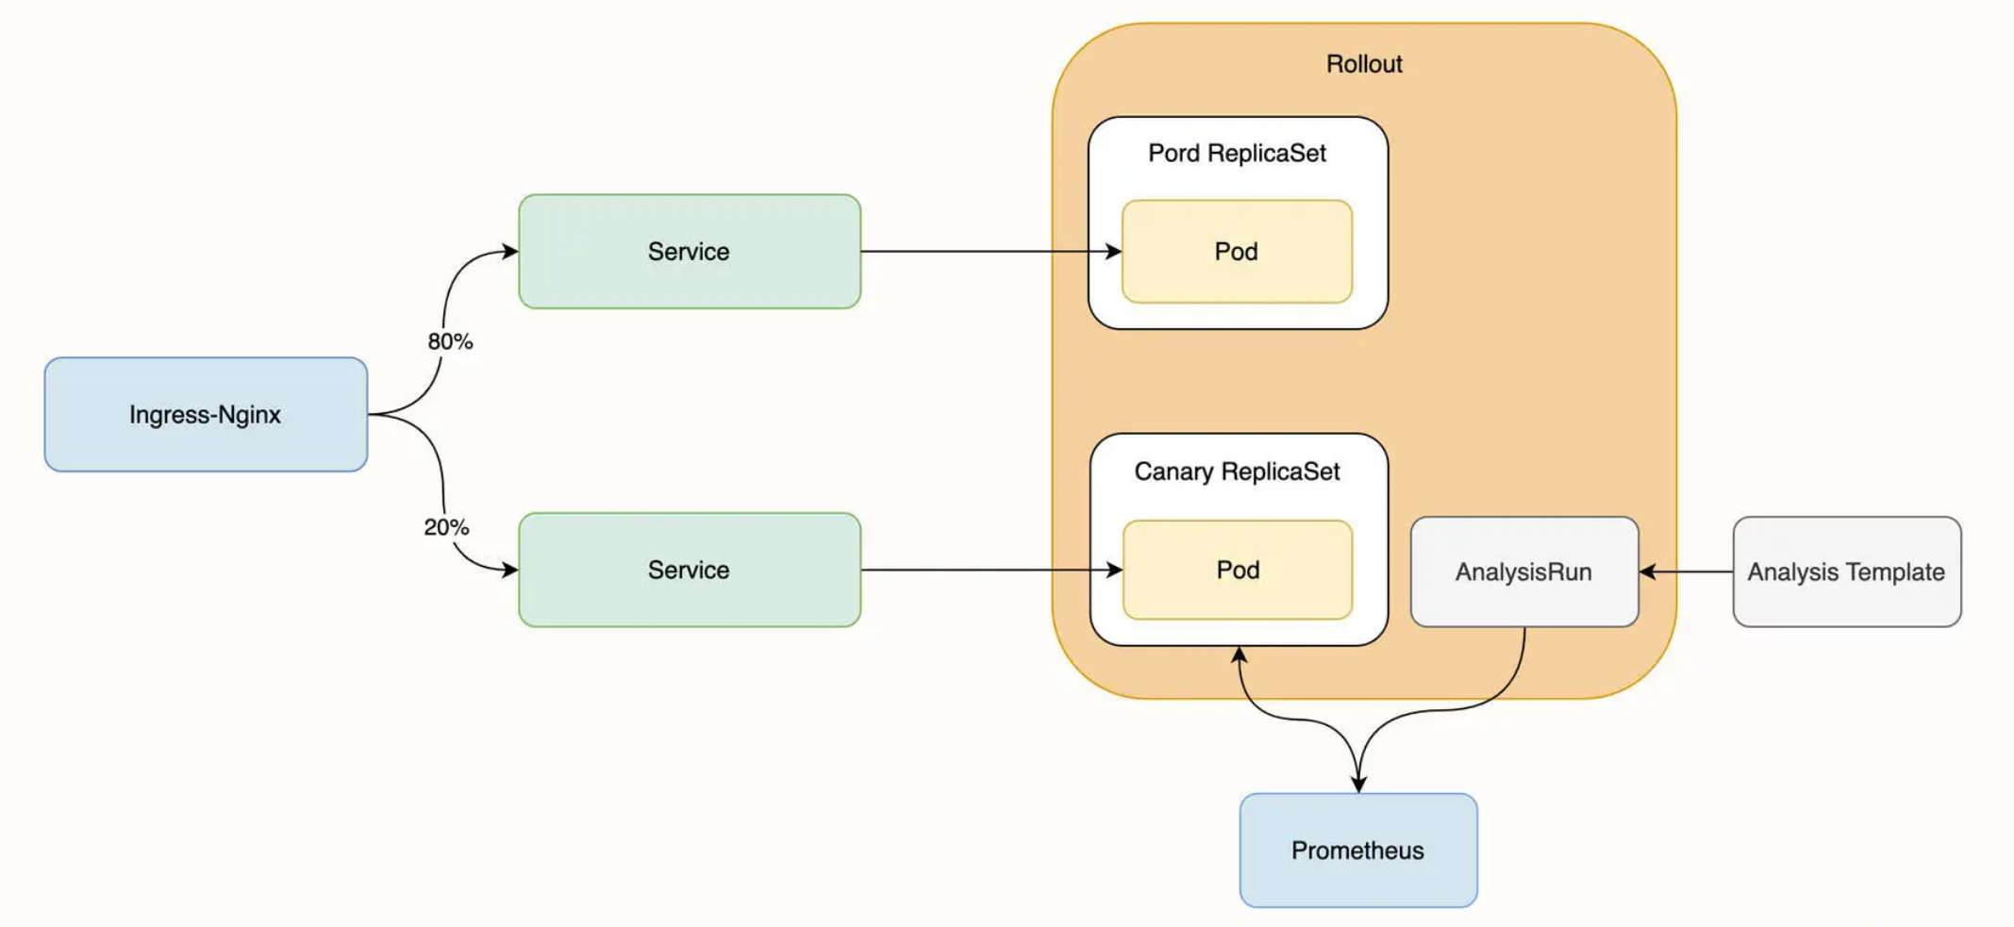
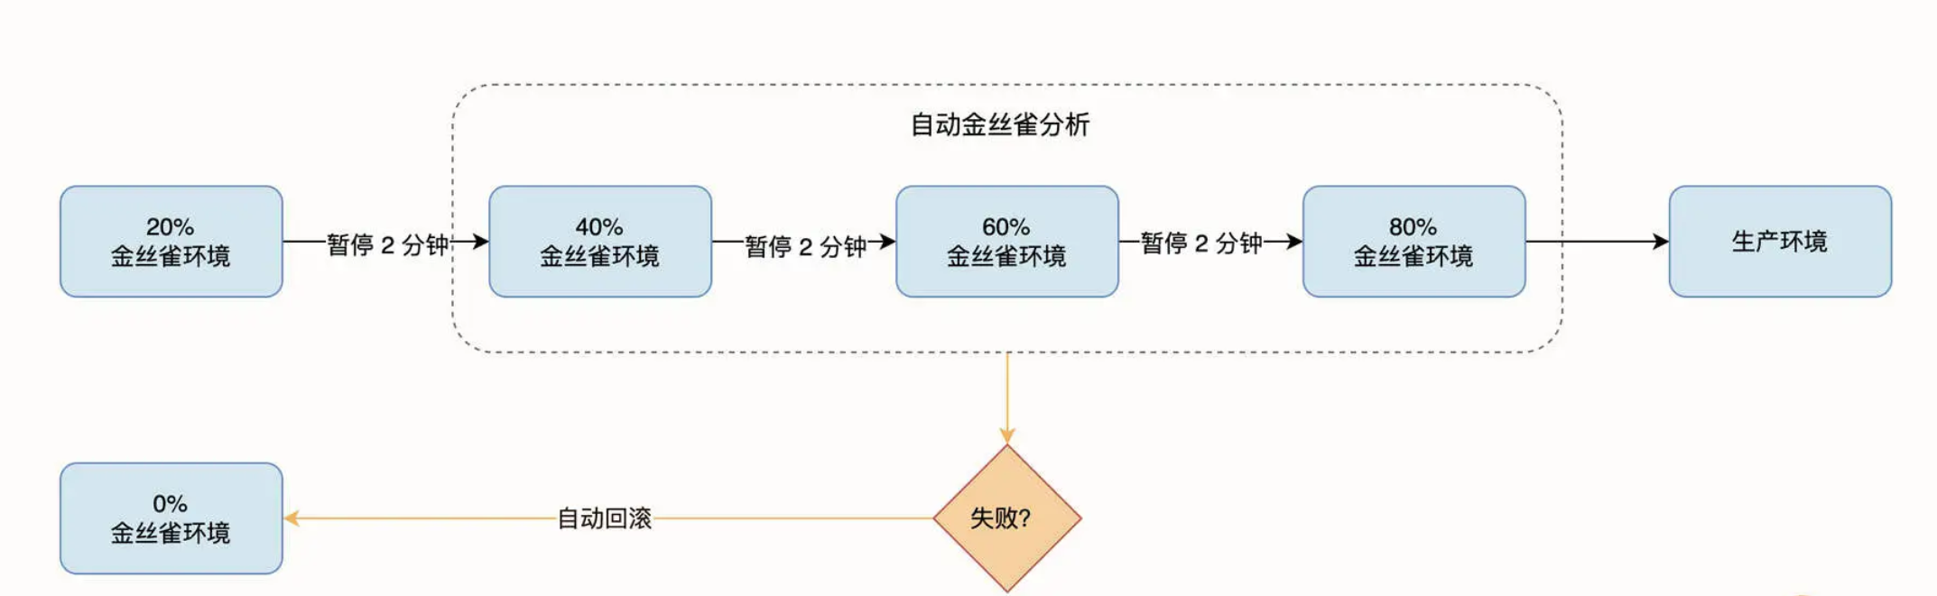
argocd 自动化渐进式交付
Notes:
相比较金丝雀发布，自动渐进式交付增加了 Prometheus、Analysis Template 和 AnalysisRun 对象。其中，Analysis Template 定义用于分析的模板，AnalysisRun 是分析模板的实例化，Prometheus 是用来存储指标的数据库。在这节课的例子中，我设计的自动渐进式交付流程会按照下面这张流程图来进行。
自动渐进式交付开始时，首先会先将金丝雀环境的流量比例设置为 20% 并持续两分钟，然后将金丝雀环境的流量比例设置为 40% 并持续两分钟，然后再以此类推到 60%、80%，直到将金丝雀环境提升为生产环境为止。从第二个阶段开始，自动金丝雀分析开始运行，在持续运行的过程中，如果金丝雀分析失败，那么金丝雀环境将进行自动回滚。这样就达到了自动渐进式交付的目的。
这里我简单介绍一下 AnalysisTemplate 对象字段的含义。首先 spec.args 字段定义了参数，该参数会在后续的 query 语句中使用，它的值是从 Rollout 对象的 canary.analysis.args 字段传递进来的。spec.metrics 字段定义了自动分析的相关配置。其中，interval 字段为频率，每 10 秒钟执行一次分析。failureLimit 字段代表“连续 3 次失败则金丝雀分析失败”，此时要执行回滚动作。successCondition 字段代表判断条件，这里的 result[0] 是一个表达式，代表的含义是当查询语句的返回值大于 0.90 时，说明本次金丝雀分析成功了。最后，spec.metrics.provider 字段定义了分析数据来源于 Prometheus，还定义了 Prometheus Server 的连接地址，我们将在稍后部署 Prometheus。query 字段是金丝雀分析的查询语句。这条查询语句的含义你可以简单地理解成：在 60 秒内 HTTP 状态码不为 4xx 和 5xx 的请求占所有请求的比例。换句话说，当 HTTP 请求成功的比例大于 0.90 时，代表一次金丝雀分析成功。

Slide 23
apiVersion: argoproj.io/v1alpha1
kind: Rollout
metadata:
name: canary-demo
spec:
replicas: 1
selector:
matchLabels:
app: canary-demo
strategy:
canary:
analysis:
templates:
- templateName: success-rate
startingStep: 2
args:
- name: ingress
value: canary-demo
canaryService: canary-demo-canary
stableService: canary-demo
trafficRouting:
nginx:
stableIngress: canary-demo
steps:
- setWeight: 20
- pause:
duration: 1m
- setWeight: 40
- pause:
duration: 1m
- setWeight: 60
- pause:
duration: 1m
- setWeight: 80
- pause:
duration: 1m
template:
metadata:
labels:
app: canary-demo
spec:
containers:
- image: argoproj/rollouts-demo:blue
imagePullPolicy: Always
name: canary-demo
ports:
- containerPort: 8080
name: http
protocol: TCP
resources:
requests:
cpu: 5m
memory: 32Mi

Slide 24
apiVersion: argoproj.io/v1alpha1
kind: AnalysisTemplate
metadata:
name: success-rate
spec:
args:
- name: ingress
metrics:
- name: success-rate
interval: 10s
failureLimit: 3
successCondition: result[0] >= 0.90
provider:
prometheus:
address: http://prometheus-kube-prometheus-prometheus.prometheus:9090
query: >+
sum(
rate(nginx_ingress_controller_requests{ingress="{{args.ingress}}",status!~"[4-5].*"}[60s]))
/
sum(rate(nginx_ingress_controller_requests{ingress="{{args.ingress}}"}[60s])
)

Slide 25
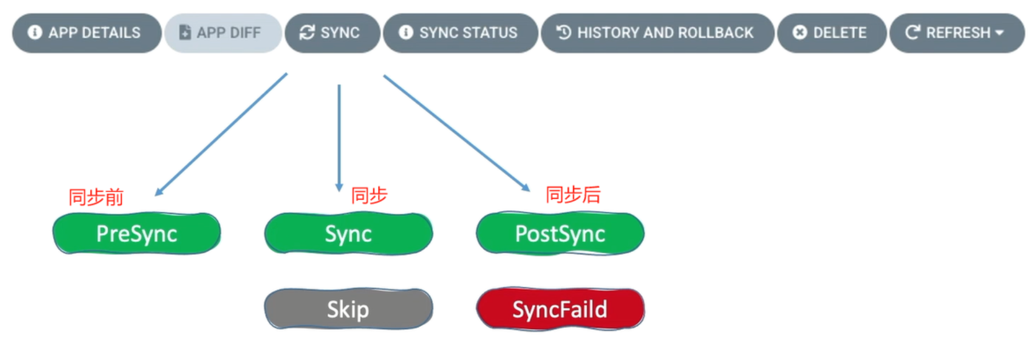
argocd 钩子
apiVersion: batch/v1
kind: Job
metadata:
name: app-wxwork
annotations:
argocd.argoproj.io/hook: PostSync
argocd.argoproj.io/hook-delete-policy: HookSucceeded
spec:
template:
spec:
containers:
- name: wxwork-notification
image: curlimages/curl
command:
- "curl"
- "--request"
- "POST"
- "https://qyapi.weixin.qq.com/cgi-bin/webhook/send?key=b291a492-62be-406a-9b65-13cd2061045b"
- "--header"
- "'Content-Type: application/json'"
- "--data-raw"
- "{\"msgtype\": \"text\",\"text\": {\"content\": \"hello world\"}}"
restartPolicy: Never
backoffLimit: 1
Notes:
Argo CD 钩子可以在以下几个阶段执行：
PreSync 钩子：在同步操作之前执行。可以用于在同步应用程序之前执行一些准备工作，例如创建必要的资源或检查先决条件。（可以在部署应用前，执行数据库迁移或初始化）
Sync 钩子：在同步操作期间执行。可以用于在同步应用程序期间执行一些操作，例如修改配置、应用变换或执行其他自定义逻辑。
PostSync 钩子：在同步操作之后执行。可以用于在同步应用程序之后执行一些清理工作或触发其他操作。（集成监控和健康检查等）
SyncFaild钩子：在同步失败后执行，可以数据清理、逻辑终结、应用回滚等操作
原文链接：https://blog.csdn.net/weixin_45690643/article/details/135997578
钩子删除策略
在 Argo CD 中，可以使用钩子（hook）来在应用程序部署的不同阶段执行自定义操作。钩子可以用于在部署之前或之后运行脚本、命令或其他操作。当应用程序被删除时，也可以使用钩子来执行清理操作。删除钩子的策略可以通过 Argo CD 应用程序的配置进行设置。
Argo CD 提供了以下几种钩子删除策略选项：
BeforeHookCreation: 在创建钩子之前删除旧的钩子。这是默认的删除策略，它会在创建新钩子之前删除先前的钩子。
HookSucceeded: 仅当钩子成功执行后才删除旧的钩子。这种策略适用于需要确保钩子成功执行后再删除旧钩子的情况。
HookFailed: 仅当钩子执行失败后才删除旧的钩子。这种策略适用于需要在钩子执行失败时保留旧钩子的情况。
HookSucceededOrFailed: 无论钩子成功还是失败，都删除旧的钩子。这种策略适用于无论钩子执行结果如何，都希望删除旧钩子的情况。
钩子删除策略可以在 Argo CD 应用程序的配置文件（例如 YAML 文件）中设置。例如，以下是一个应用程序配置文件的示例，其中设置了钩子删除策略为 HookSucceeded：

